Slide 1

MÁSTER UNIVERSITARIO EN INVESTIGACIÓN Y ENSEÑANZA DE LAS CC EXPERIMENTALES, SOCIALES Y MATEMÁTICAS
ASIGNATURA | MAPAS CONCEPTUALES
CURSO | 2015-2016
ESTUDIANTE | ELIEL JIMÉNEZ BONILLA
DOCENTE | ANGEL LUIS PEREZ
AFECTIVIDAD Y MATEMÁTICAS

Slide 2
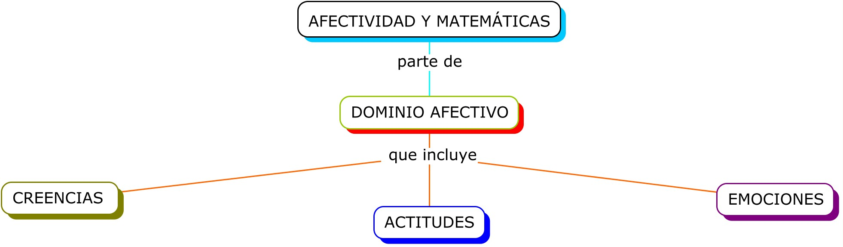
Las cuestiones afectivas juegan un papel esencial en la enseñanza y aprendizaje de la matemática, y algunas de ellas están fuertemente arraigadas en el sujeto y no son fácilmente desplazables por la instrucción McLeod(1988,1992,1994)

Slide 3
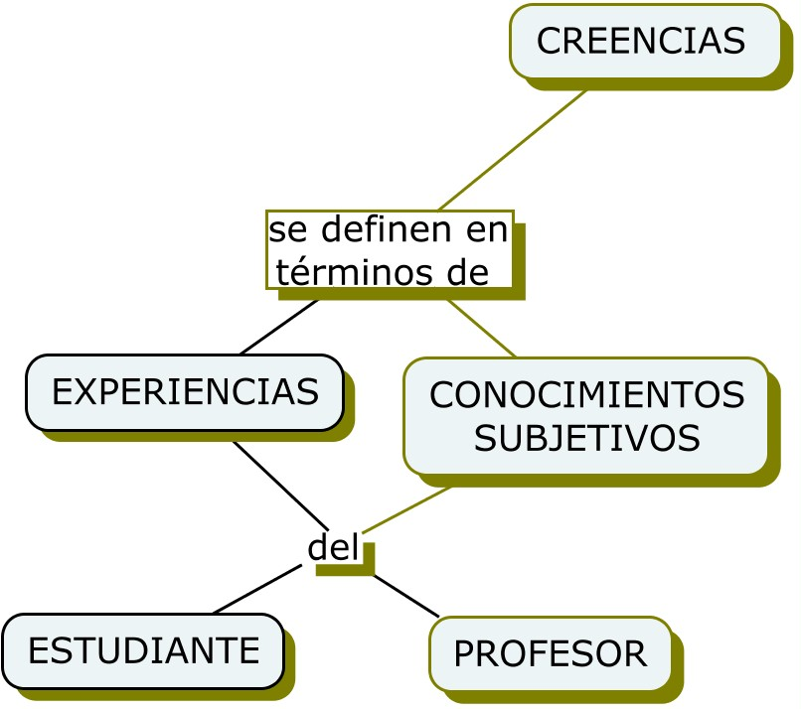
Cañón (1996), siguiendo la creencia de Ortega y Gasset, dice “ La creencia es certidumbre en que nos encontramos, sin saber cómo ni por dónde hemos entrado en ella… No llegamos a ellas tras una faena de entendimiento, sino que operan ya en nuestro fondo cuando nos ponemos a pensar sobre algo”

Slide 4
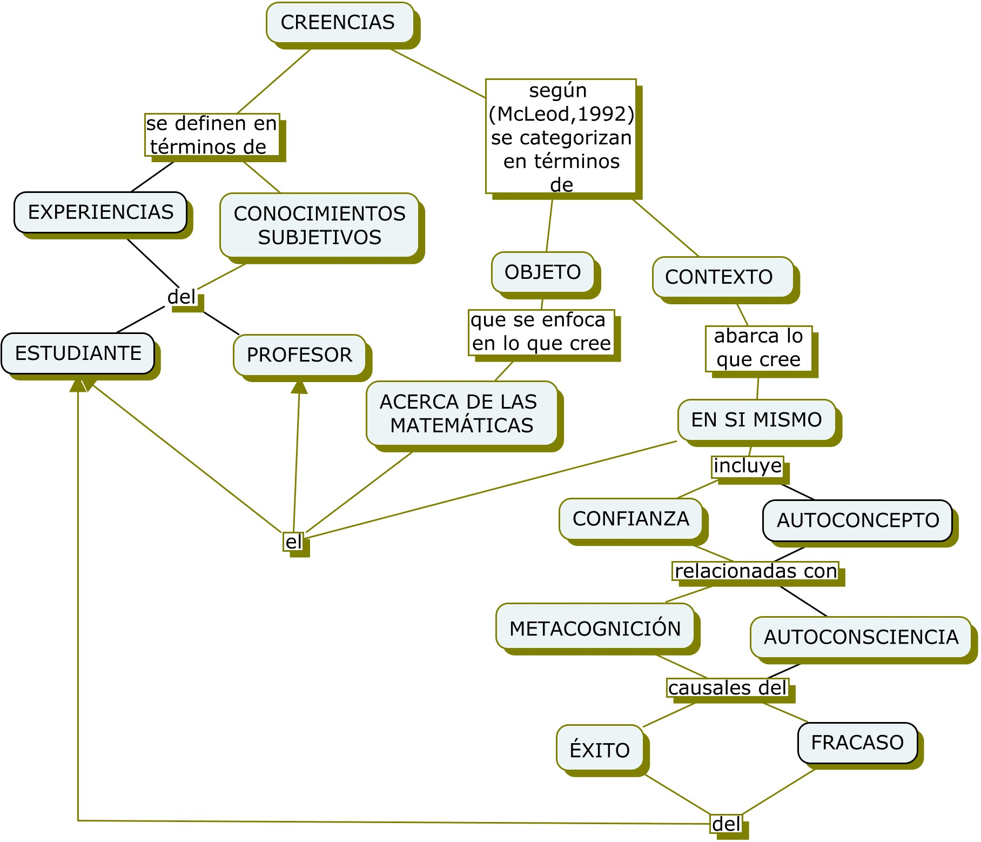

Slide 5
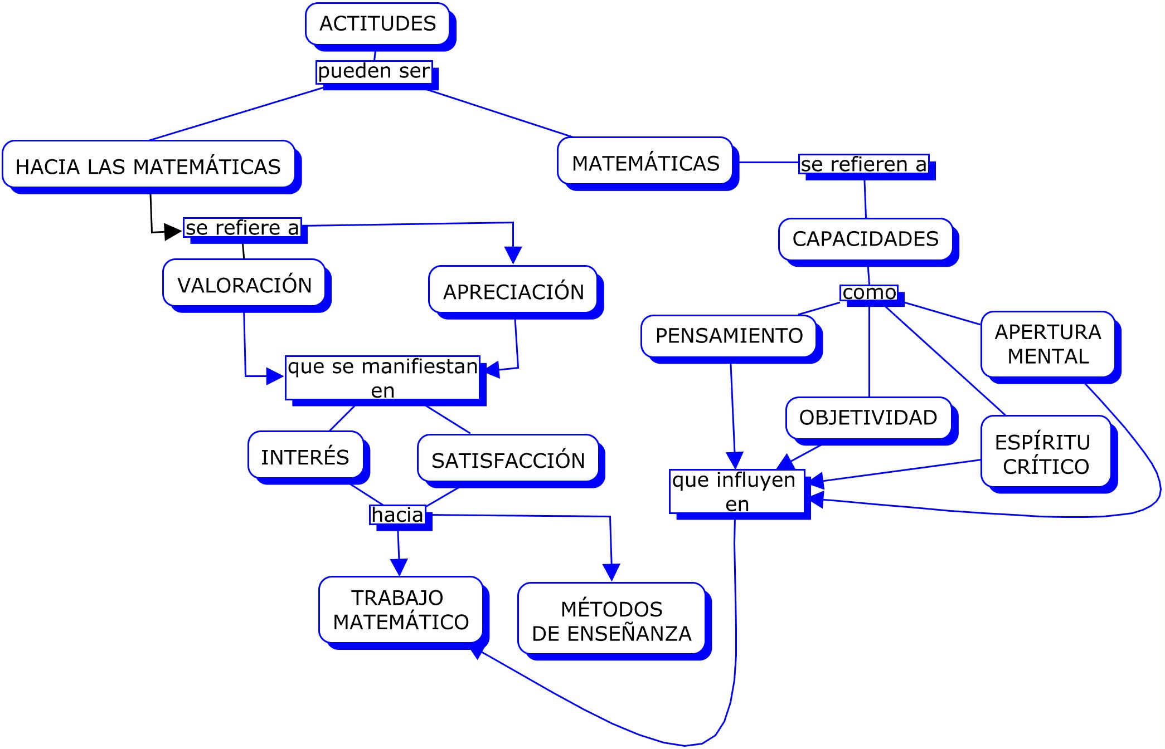

Slide 6
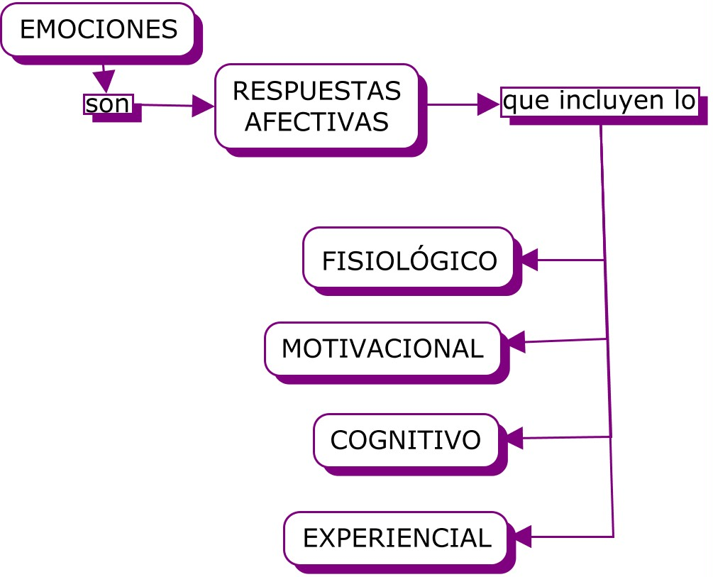
Entendemos que las emociones son respuestas afectivas fuertes que no son solo automáticas o consecuencia de activaciones fisiológicas, sino que serían el resultado complejo del aprendizaje, de la influencia social y de la interpretación Gómez Chacón( 2010)

Slide 7
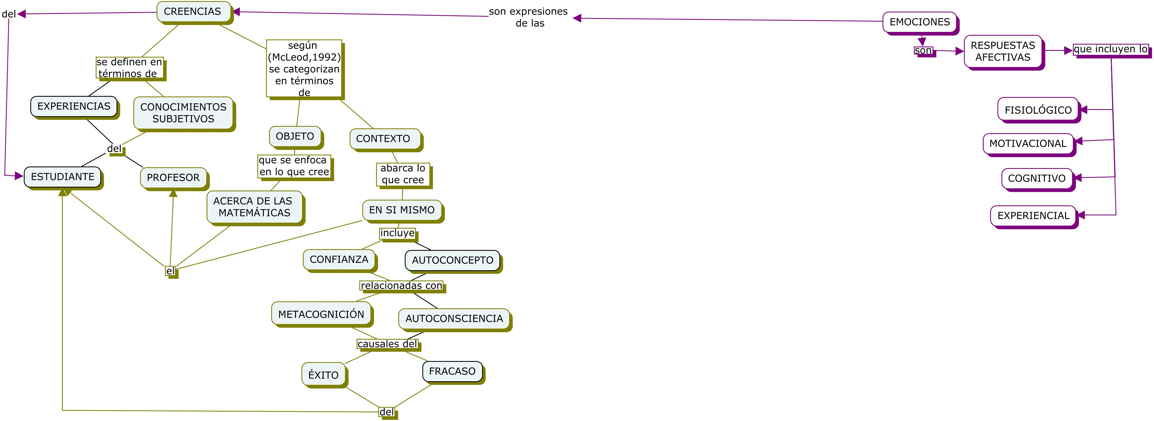

Slide 8
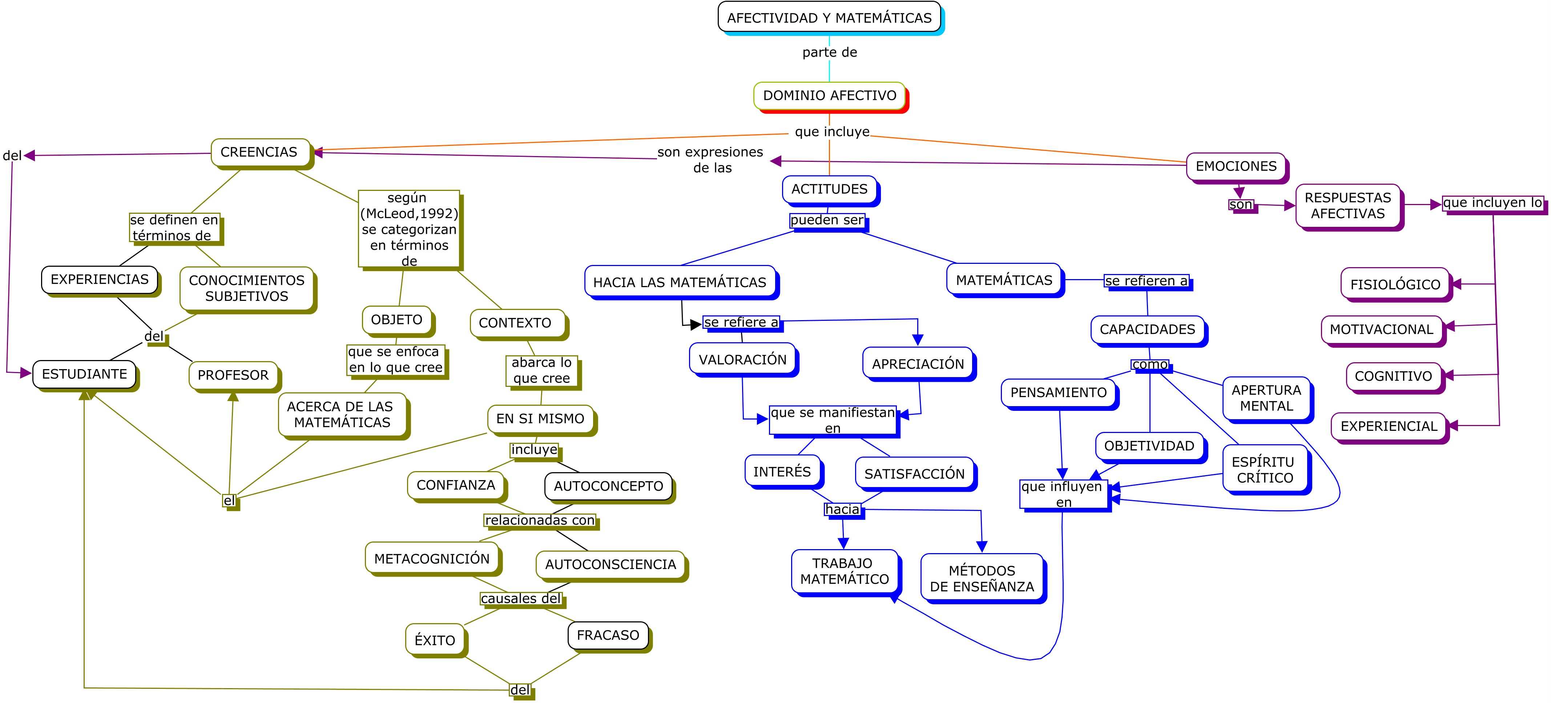

Slide 9
CONCLUSIONES
Ante lo expuesto, concluyo formulándome una pregunta enunciada por (Paul R Halmos, 1991: 34) y citado por Gómez Chacón (2009). ¿ Son las matemáticas algo emocional?, atribuyendo dichos aportes, se cree que sí. Un matemático es una persona y tiende a sentir emociones fuertes sobre que parte de las matemáticas está dispuesto a soportar y, naturalmente, emociones fuertes sobre otras personas y las clases de matemáticas que le gustan . Por tal razón los afectos en matemáticas tienen un poderoso impacto en cómo los alumnos aprenden y utilizan las matemáticas. Los afectos establecen el contexto personal dentro del cual funcionan los recursos, las estrategias heurísticas y el control al trabajar con Matemática

Slide 10
REFERENCIAS BIBLIOGRÁFICAS
Gómez-Chacón, I., Contreras, L., & Blanco, L. (2002). Cuestiones Afectivas en la Enseñanza de las Matemáticas. En L. Contreras, & L. Blanco, Aportaciones a la formación inicial de maestros en el área de matemáticas: Una mirada a la práctica docente (págs. 23-58). Cáceres: Universidad de Extremadura.
Gómez-Chacón, I. (2009). Actitudes matemáticas: Propuesta de transición del bachillerato a la universidad. Educación Matemática , 5-32
Gómez-Chacón, I. (2009). Matemática Emocional: Los afectos en el aprendizaje matemático.
McLeod, D.B. (1994). Research on affect and Mathematics learning in the JRME: 1970 to the present. Journal for Research in Mathematics Education, 25(6), 637!647

